Slide 1
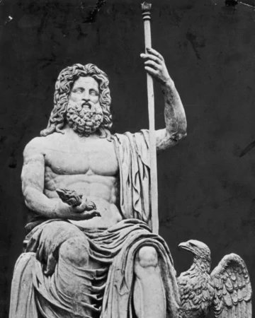
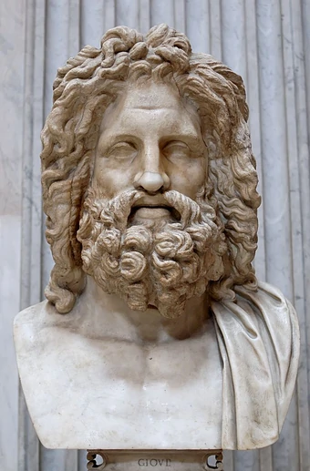
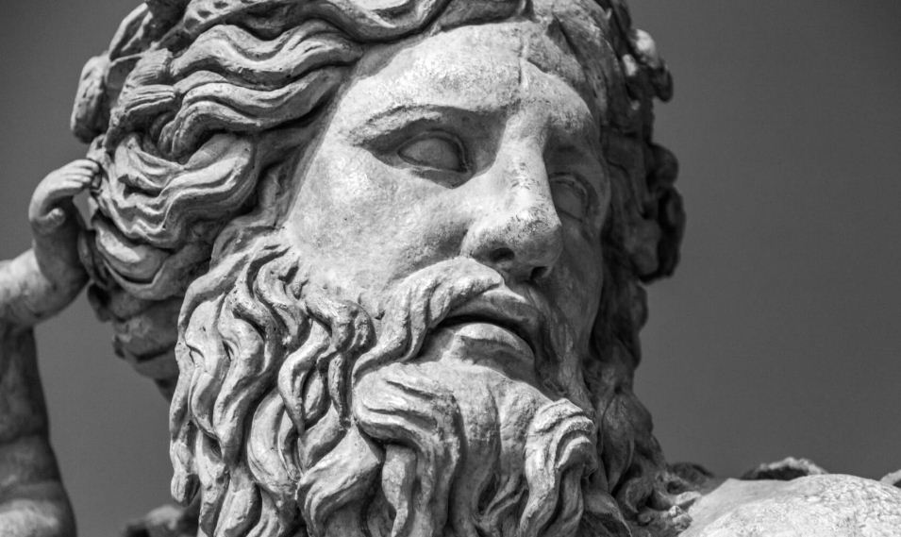
Je suis Zeus
Je suis Zeus le dieux des dieux des la mytologie grecque.Je suis le dieux du
ciel et de la foudre.Mes parents sont Rhéa et Cronos(2 titans).Mes fréres
sont poseidon,Hera,Hades,demeter,Hestia mes Hera est ma femme.Je vive dans
l’ Olimpe.Mon pouvoir ses lanzar des éclairs.Et ´’ai beaucoup des fils.

Slide 2
Les enfants de Zeus
Athéna, fille de Zeus et de l'océanide Métis , elle est la déesse de la guerre stratégique et de la sagesseApollon, fils de Zeus et de la titanide Léto, il est le dieu de la poésie et de la lumière ;
Arès, fils de Zeus et de son épouse légitime Héra, il est le dieu de la guerre et du carnage ;
Artémis, fille de Zeus et de la titanide Léto , elle est la déesse de la chasse et de la nature sauvage ;
Dionysos, fils de Zeus et de Sémélé , une princesse de Thèbes ,il est le dieu du vin et de l'ivresse ;
Héphaïstos, fils de Zeus et de son épouse légitime Héra , il est le dieu des forges et des volcans ;
Héraclès, fils d'Alcmène et de Zeus, héros divinisé.
Hermès, fils de Zeus et de Maia , une fille d'Atlas , il est le dieu du voyage et le messager des dieux ;
Perséphone, fille de Zeus et de sa soeur Déméter , elle est la déesse des Enfers.
Éaque (en grec ancien Αἰακός / Aiakós) est le fils de Zeus et de la nymphe Égine
Hélène fille de Léda et de Zeus
Castor fils de Léda et de Zeus
Pollux fils de Léda et de Zeus
Clytemnestre fille de Léda et de Zeus
Minos fils de Zeus et d'Europe
Zeus a pu séduire ses femmes mortelles en prenant la forme d'animaux pour éviter les représailles de sa femme. En voici quelques-unes :
Taureau blanc pour Europe
Pluie d'or pour Danaée
Cygne blanc pour Léda, reine de Sparte
Serpent, etc.

Slide 3
¿Pourquoi je suis trop importante dans la mytologie Grecque?
Dieu du Ciel et souverain des dieux de l'Olympe. Je correspond au dieu romain Jupiter. Je appartient comme tous les Olympiens, à la seconde génération divine.
Je était le dernier fils du Titan Cronos et de Rhéa, frère de divinités Poséidon, Hadès, Hestia, Déméter et Héra. Et de même que Cronos était le plus jeune de la lignée des Titans, de même Je est le dernier né.
Cronos fut averti par un oracle, qu’un de ses enfants le détrônerait, alors pour empêcher la réalisation de cette menace il dévorait ses fils et filles à mesure que Rhéa les mettait au jour.

